Slide 1

РЦПППО обл.Кърджали
и приятели
рисуват
ПРОЛЕТТА
І част

Slide 2
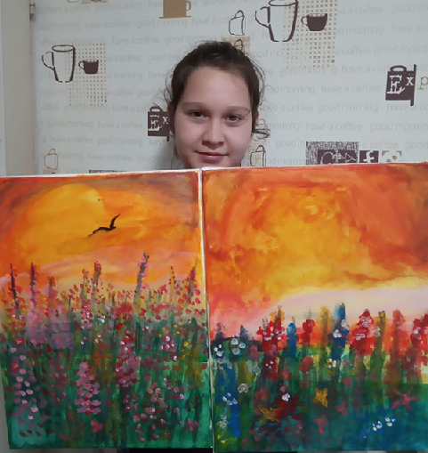
Пеят птички пъстрокрили,
тръпне свежият листак,
със чадър от синя свила
руса пролет шета пак.
Спира над горите гъсти,
спира сред полята тя
и разтваря с тънки пръсти
най-сънливите цветя.
Дига гугличка и трепка
в луда радост всеки цвят
и по пъстрите му клепки
топли капчици блестят.
Зара
гр.Кърджали
"Нарисувай ми пролет"

Slide 3
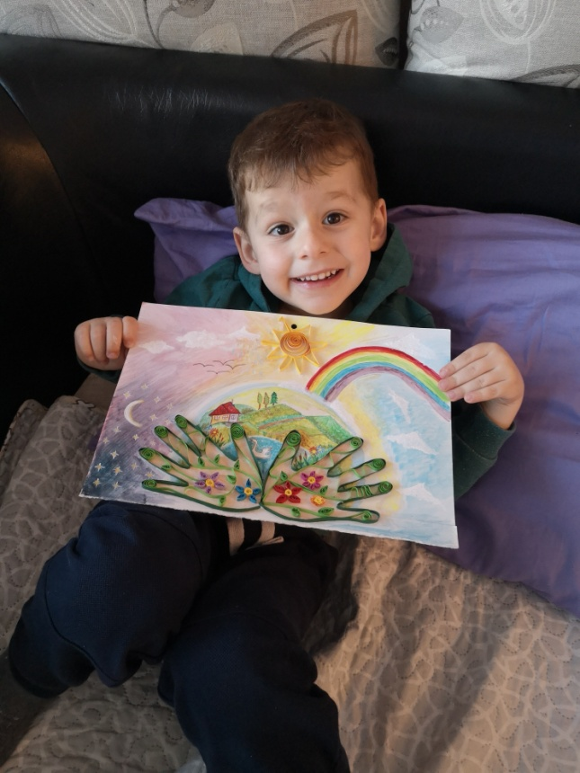
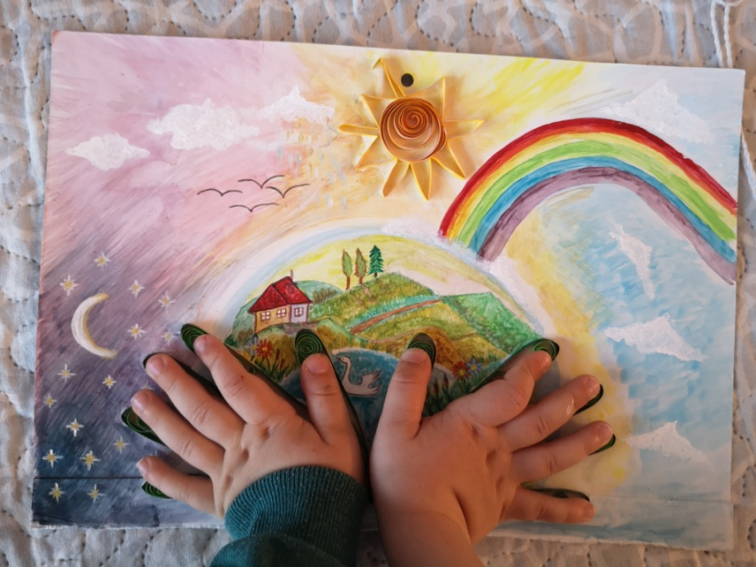
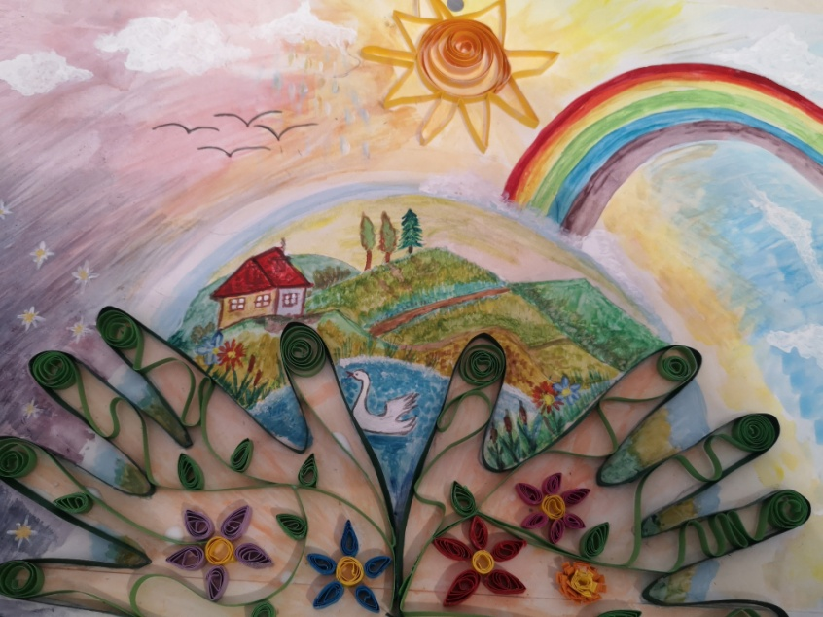
Пламен Иванов Иванов – ІІІ група ДГ гр.Бургас

Slide 4
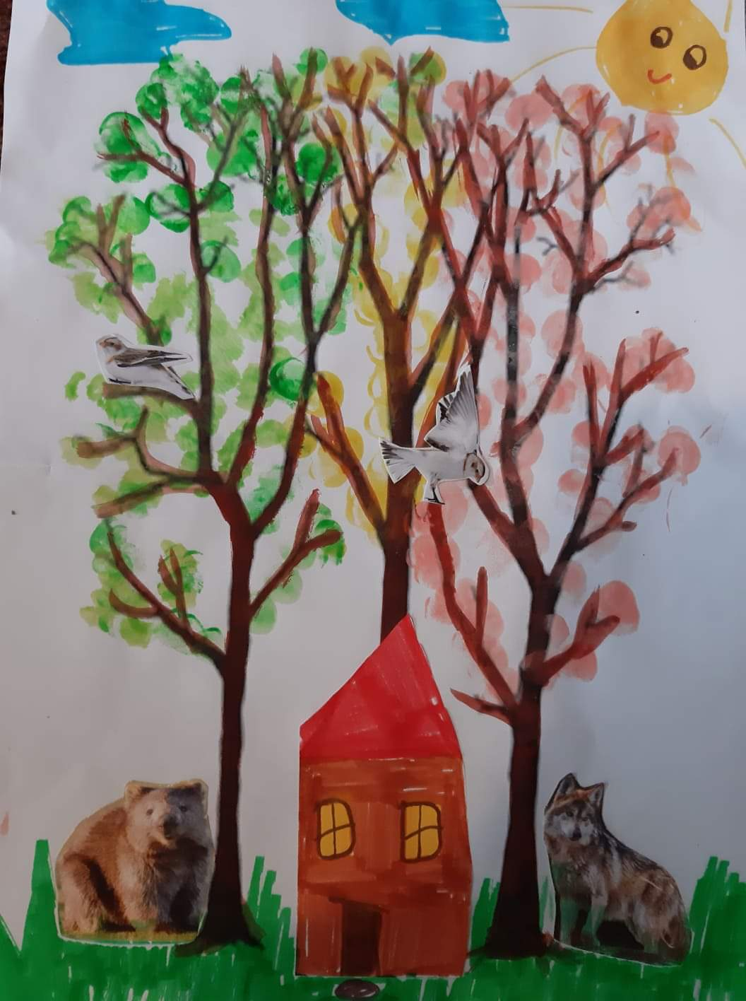
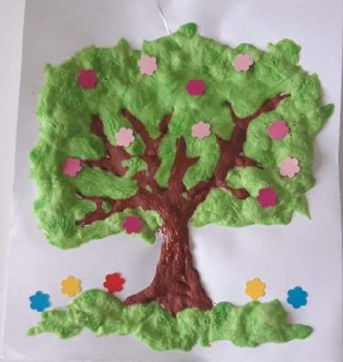
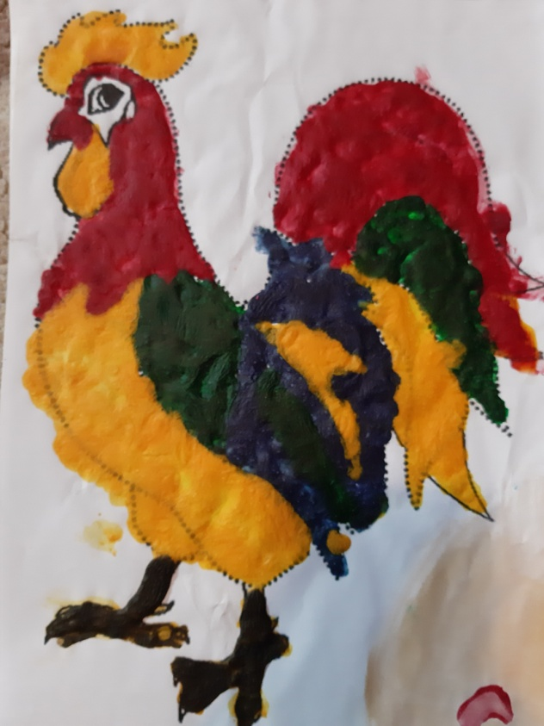
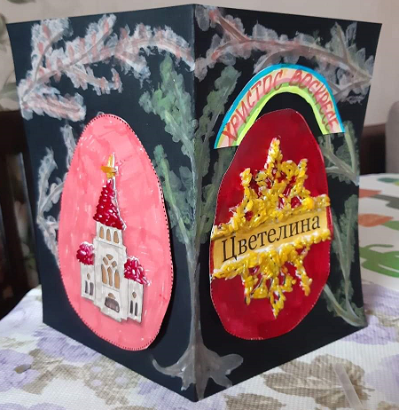
Цветелина Константинова Цветанова – 4 г.
гр.Бургас ДГ"Иглика" група "Светулка"

Slide 5

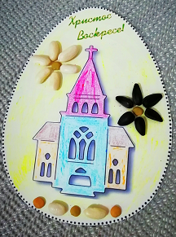
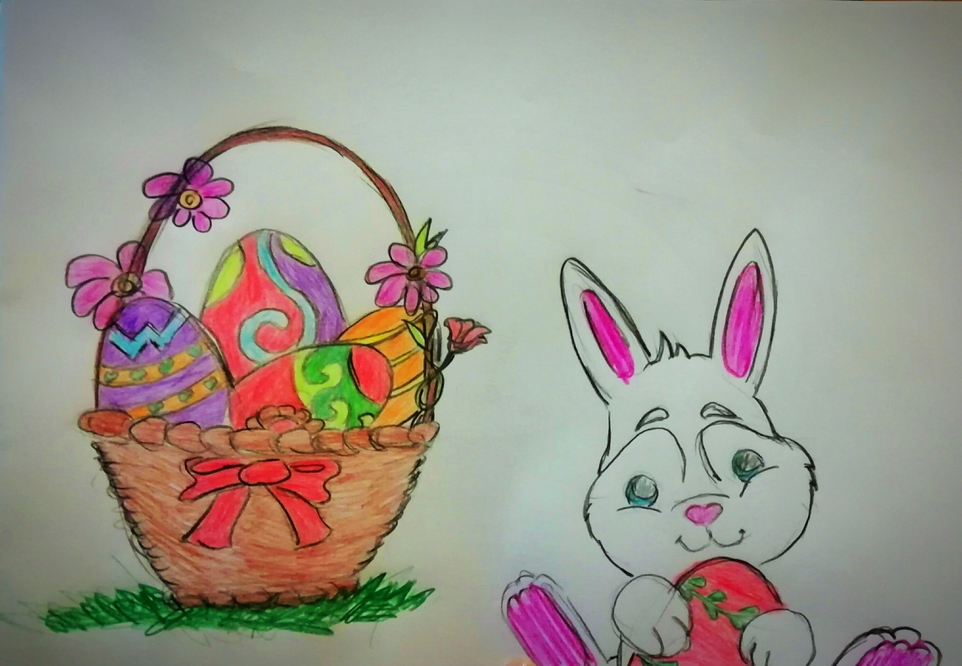
Алина Лютфиева Хасанова - 4 г.
гр. Бургас, ДГ "Иглика", група "Светулка"

Slide 6

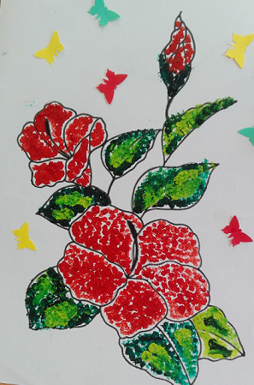
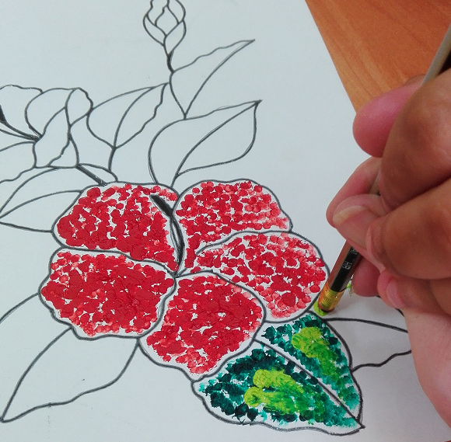
Даниела Харизанова – VІІ клас
с. Търнава, обл. Враца

Slide 7

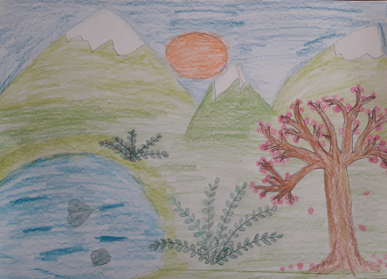
Пламена Цветкова, гр.Горна Оряховица

Slide 8
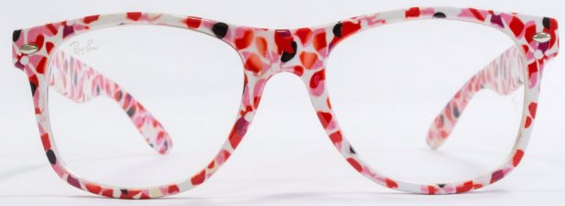
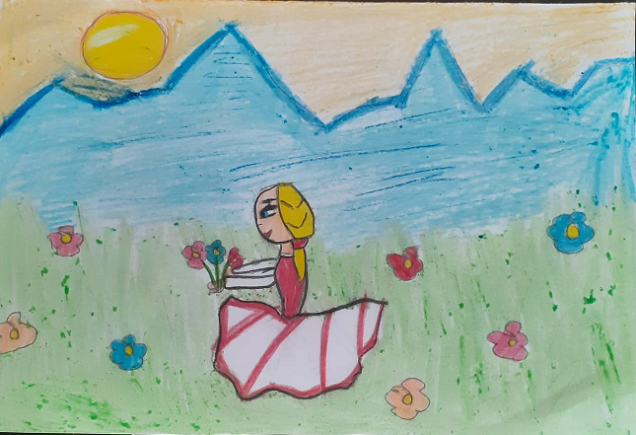
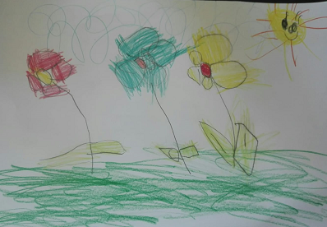
Дилек Беркантова Фикриева - 3 г.
гр.Търговище
Джансу Беркантова Фикриева – 10 г.
гр.Търговище

Slide 9

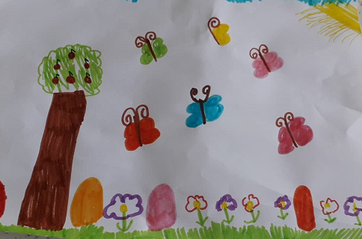
Хиляй Сейханова Мустафова - 10 г. гр.Търговище
Хакан Сейханов Мустафов - 3 г. гр.Търговище

Slide 10

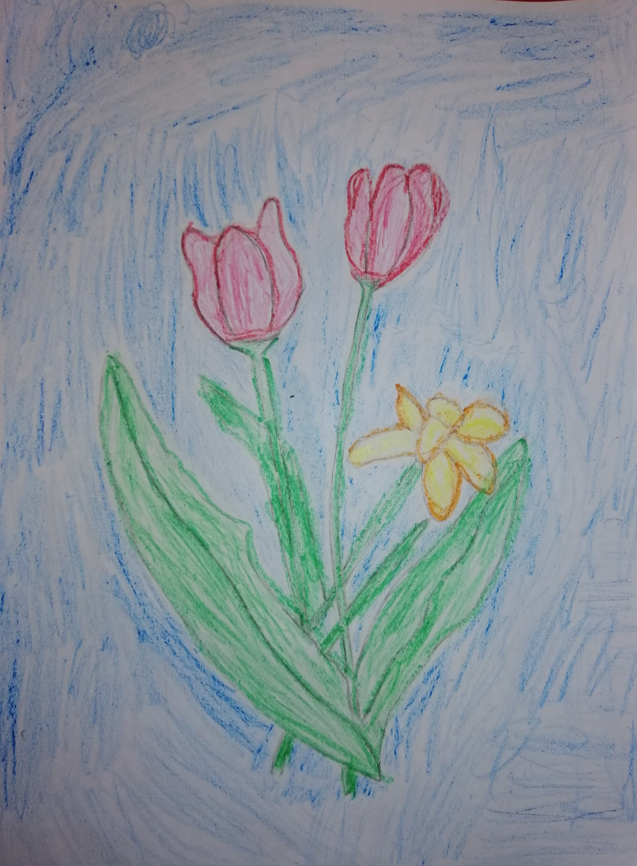
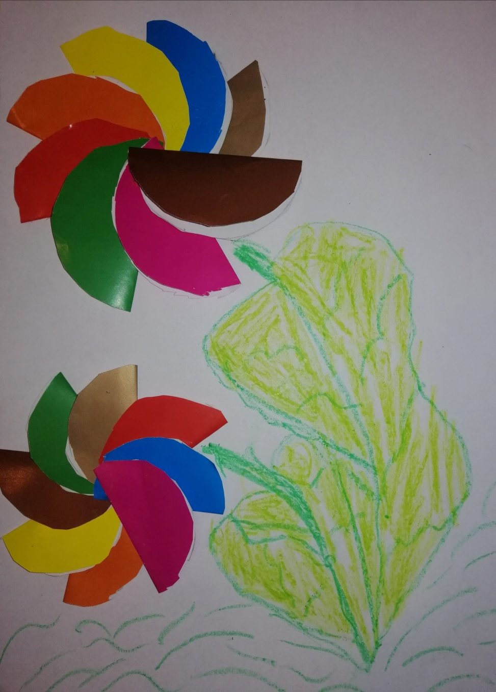
Борислав Петров - 6 год. ПГ на ДГ'' Приказен свят'‘ гр.Добрич.

Slide 11
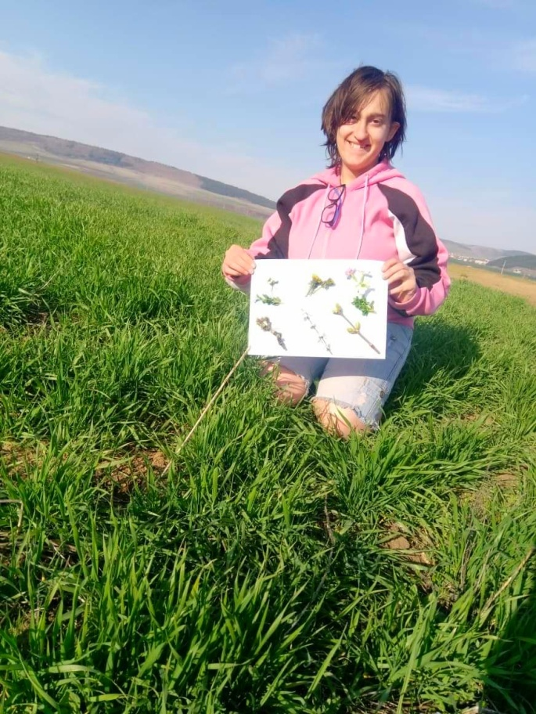
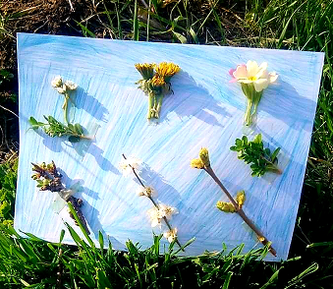
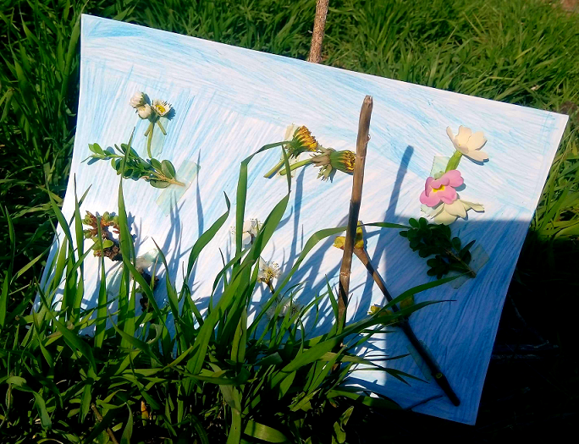
Елена Калчева - ХІІ клас, гр.Брезник, област Перник

Slide 12
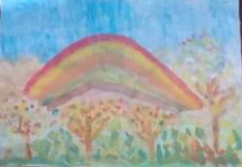
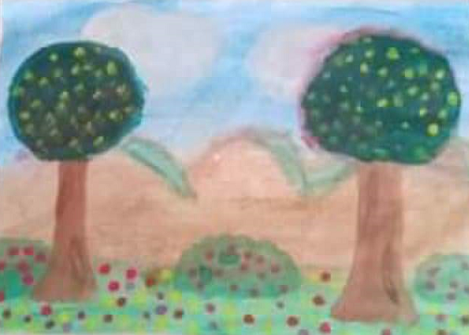
Лора Мирчева – ІV клас гр.Пловдив
Митко Петров – ДГ гр.Пловдив

Slide 13

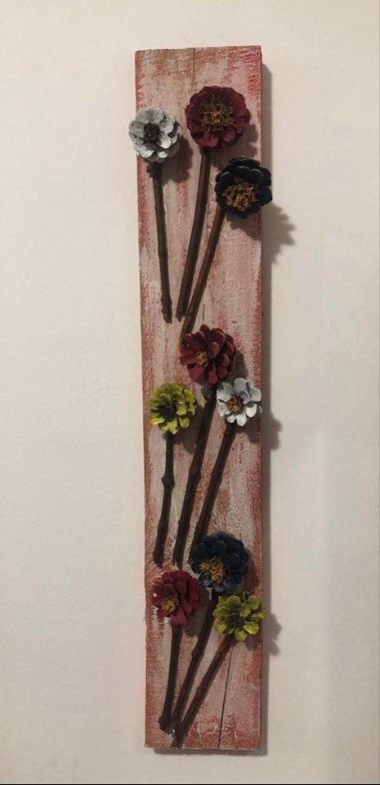
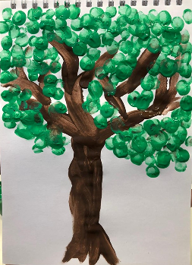
„Пролетно пано”
Ирем Ахмед – VII клас
„Раззеленено дърво”
Беркин Муса – ПГ
ОУ „Св. Климент Охридски”
гр. Кърджали
ОУ „Св. Климент Охридски” гр. Кърджали

Slide 14

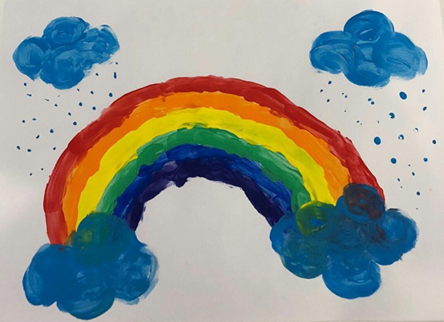
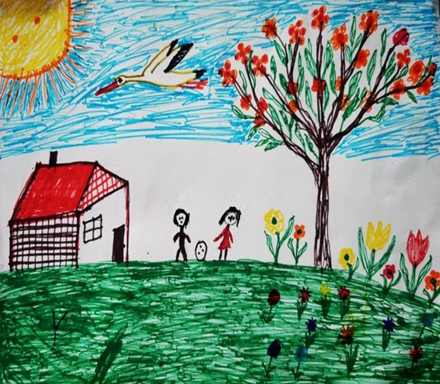
„Дъга”
Беркин Муса – ПГ
ОУ „Св. Климент Охридски”
гр. Кърджали
„Пролетна картина”
Дениз Иляс – VI клас
ОУ „Св. Кл. Охридски” – гр. Кърджали

Slide 15

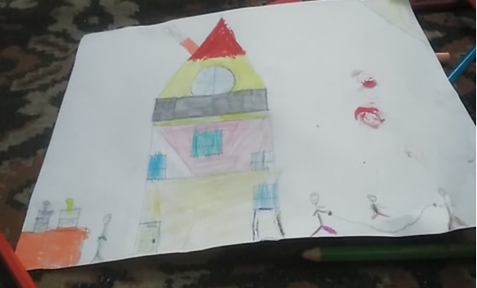
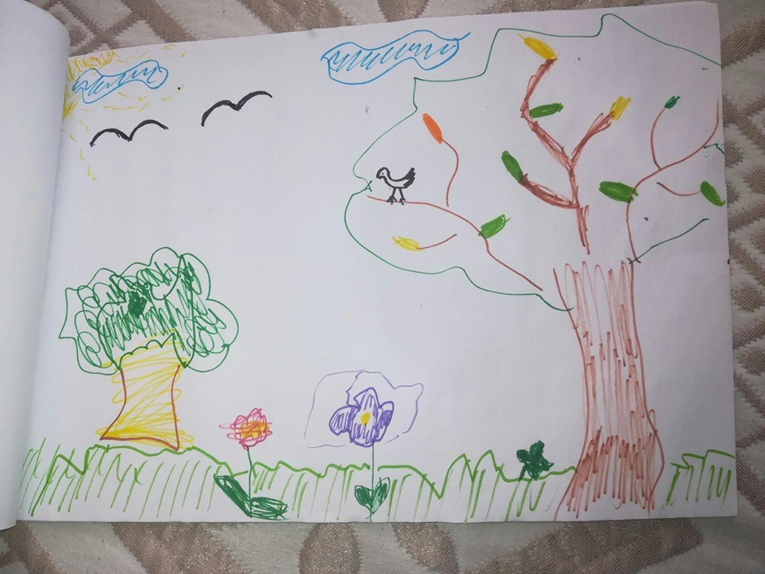
„Пролетта в моите очи”
Ивайло Христов – I клас
ОУ „Св. Климент Охридски”
гр. Кърджали
„Моята пролетна рисунка”
Ниязи Бекир – II клас
ОУ „Св. Климент Охридски”
гр. Кърджали

Slide 16
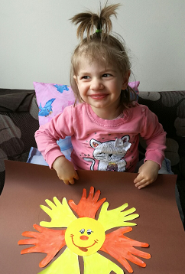
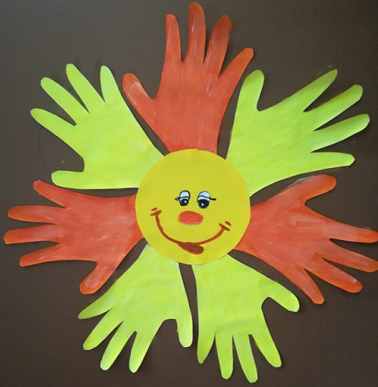
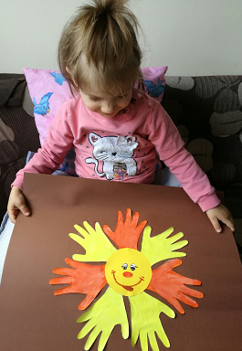
гр.Кърджали
Мария Ванчева

Slide 17

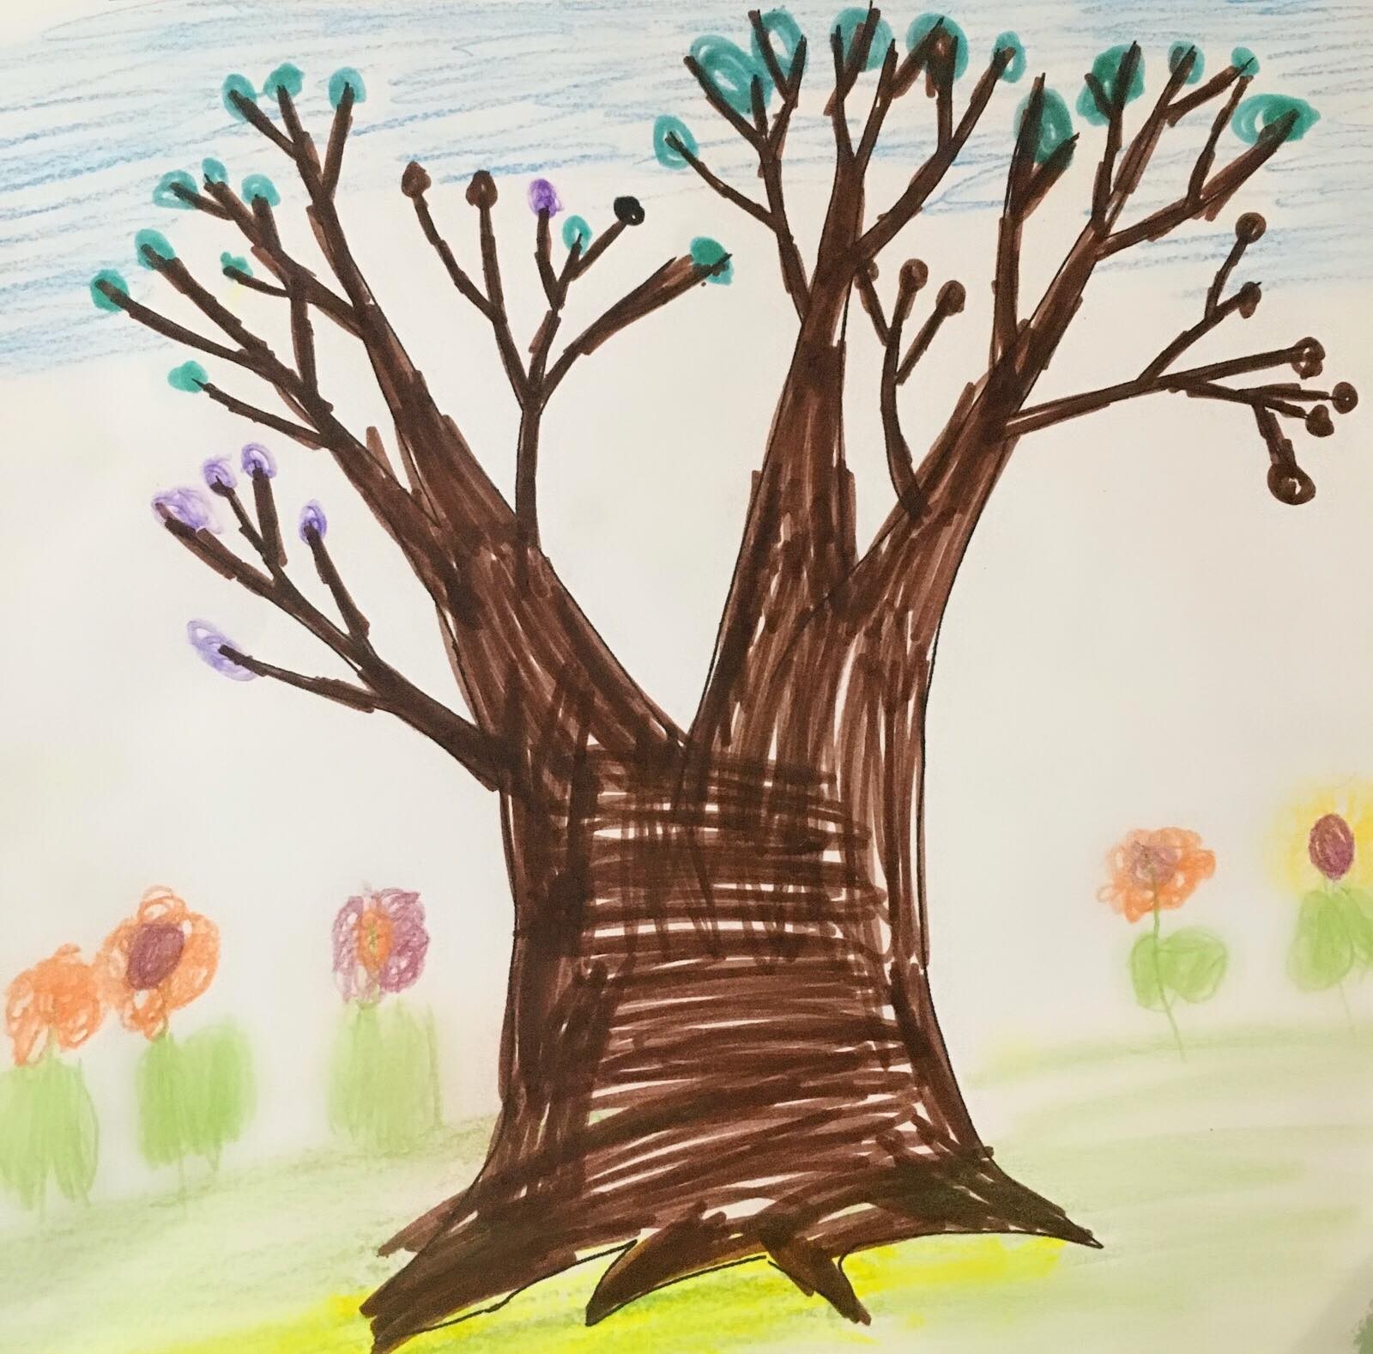
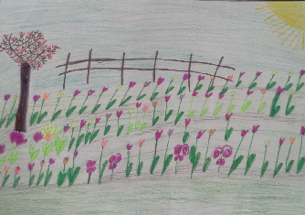
София Панайотова - 4г., ІІ гр. ДГ”Вяра,Надежда,Любов”-гр.Кърджали
Никол Йорданова - 9г., ІІІ кл.
ОУ”Св.св.Кирил и Методий”-гр.Кърджали

Slide 18
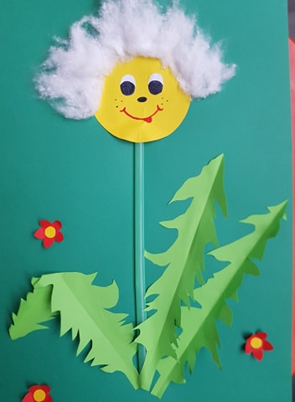
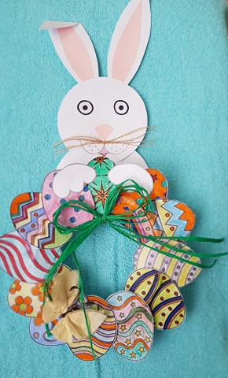
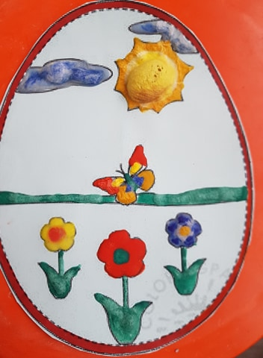
гр.Кърджали
Вики и Дими

Slide 19
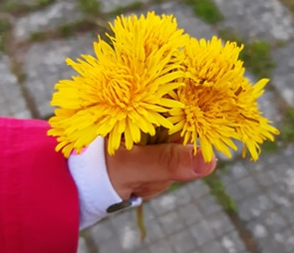
Приятели, благодарим Ви!

